Slide 1

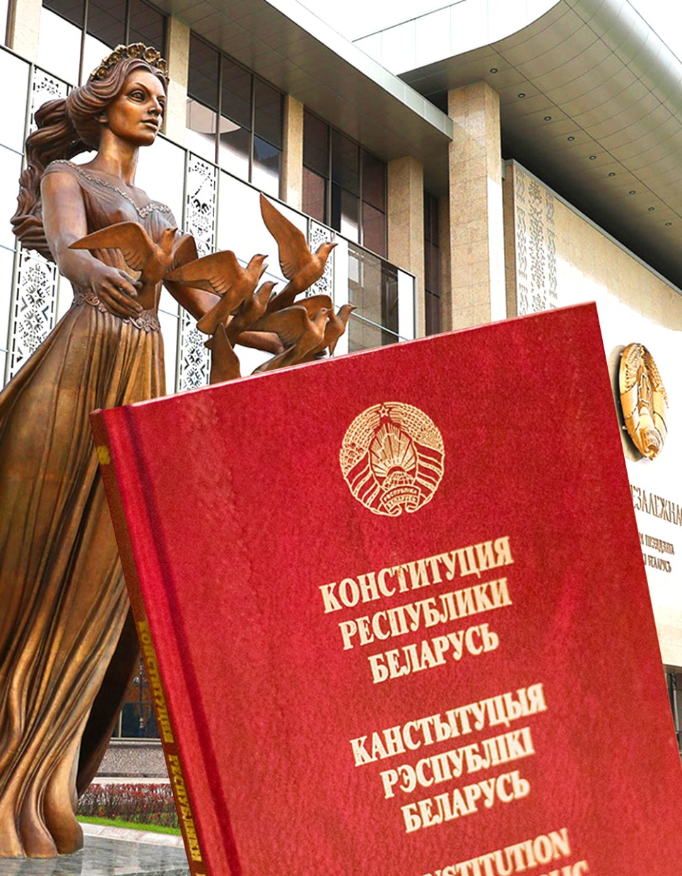
КОНСТИТУЦИЯ РЕСПУБЛИКИ БЕЛАРУСЬ – ОСНОВНОЙ ЗАКОН ГОСУДАРСТВА

Slide 2
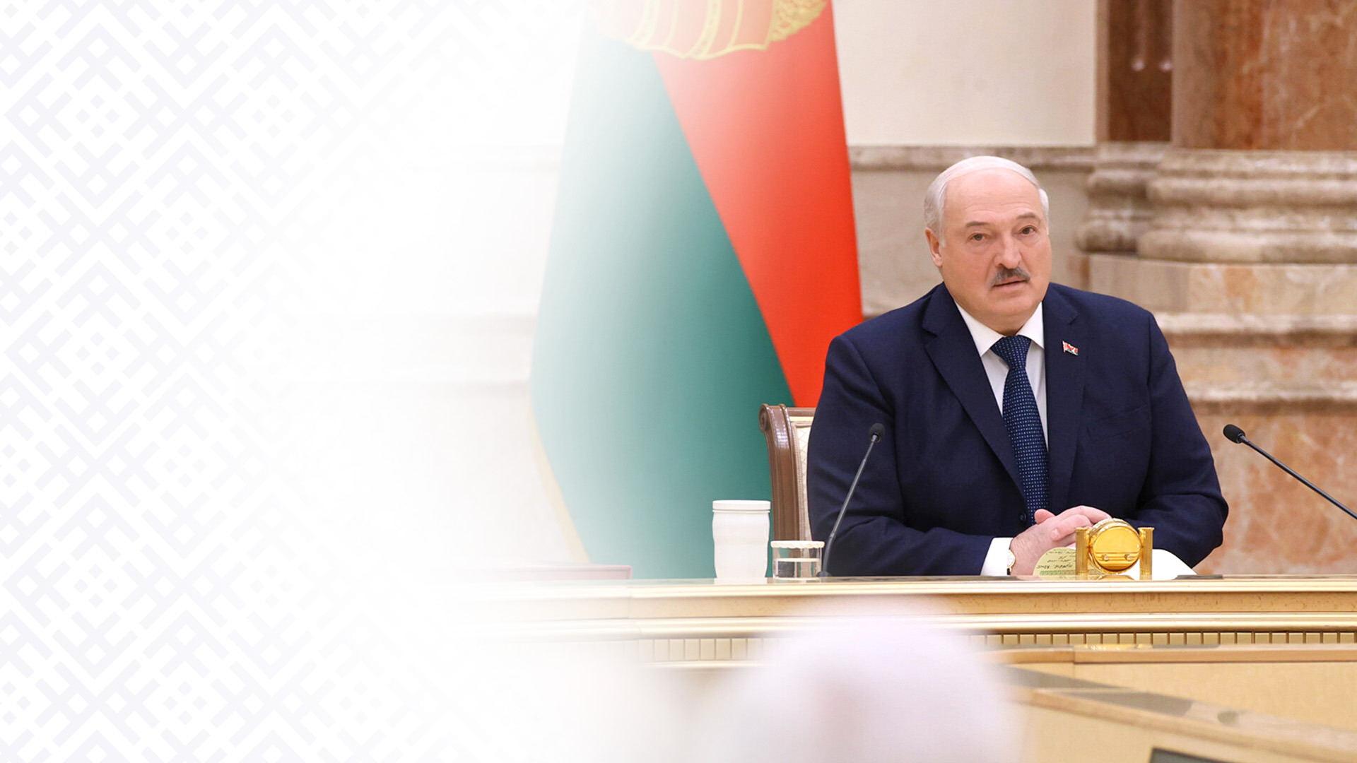
“
Наша Конституция дает возможность достойно жить, развиваться, чувствовать себя в безопасности, реализовать самые смелые планы и начинания на родной земле. Так и должно быть в современной демократической, по-настоящему демократичной стране.
“
Президент Республики Беларусь А.Г. Лукашенко

Slide 3
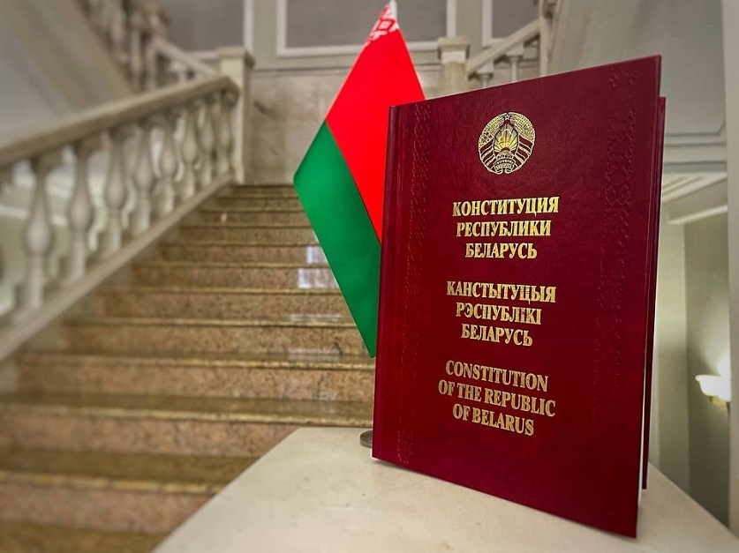
Конституция (с латинского «устройство, управление») – юридический документ, определяющий устройство государства, права, свободы и обязанности граждан.

Slide 4
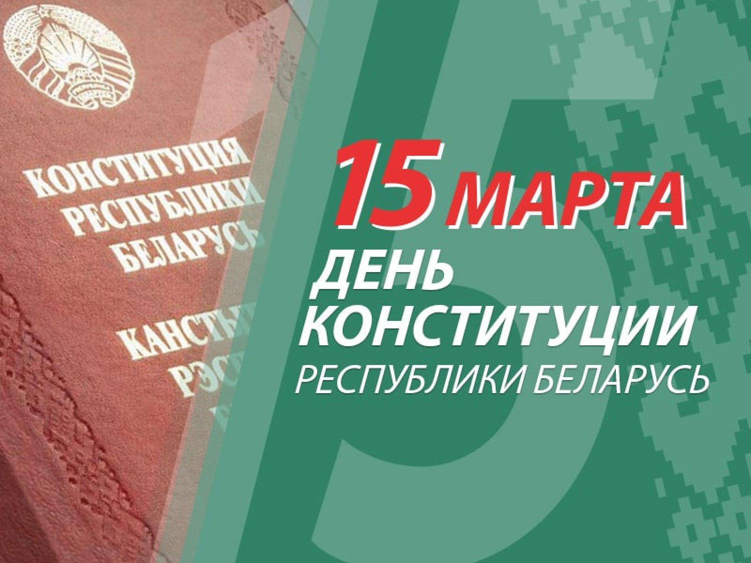
Ежегодно в Республике Беларусь 15 марта отмечается государственный праздник – День Конституции Республики Беларусь

Slide 5
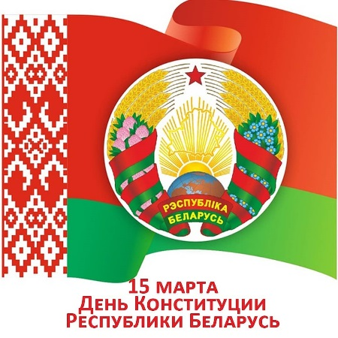
Конституция РеспубликИ Беларусь – ОСНОВНОЙ ЗАКОН ГОСУДАРСТВА
Конституция Республики Беларусь принята 15 марта 1994 года.
Конституция – Основной Закон Республики Беларусь. В ней закреплены основы государственного устройства, принципы избирательной системы, полномочия органов государственной власти, права и обязанности граждан
Конституция имеет высшую юридическую силу. Все законы, указы и постановления должны строго соответствовать Конституции
В Республике Беларусь действует Конституция 1994 года с изменениями и дополнениями, внесенными по итогам республиканских референдумов: 24 ноября 1996 г., 17 октября 2004 г., 27 февраля 2022 г.

Slide 6

Конституция РеспубликИ Беларусь – ОСНОВНОЙ ЗАКОН ГОСУДАРСТВА
Преамбула Конституции Республики Беларусь
«Мы, народ Республики Беларусь (Беларуси),
исходя из ответственности за настоящее и будущее Беларуси,
сознавая себя полноправным субъектом мирового сообщества и подтверждая свою приверженность общечеловеческим ценностям,
основываясь на своем неотъемлемом праве на самоопределение, сохранение национальной самобытности и суверенитета,
опираясь на многовековую историю развития белорусской государственности, культурные и духовные традиции,
утверждая права и свободы человека и гражданина, устои правового государства и социально справедливого общества,
желая обеспечить мир и гражданское согласие, благополучие граждан, незыблемость народовластия, независимость и процветание Республики Беларусь,
принимаем настоящую Конституцию – Основной Закон Республики Беларусь».

Slide 7

Конституция РеспубликИ Беларусь – ОСНОВНОЙ ЗАКОН ГОСУДАРСТВА
Раздел 1 «Основы конституционного строя»
унитарное демократическое социальное правовое государство;
человек, его права, свободы и гарантии их реализации - высшая ценность и цель общества и государства;
единственный источник государственной власти и носитель суверенитета - народ;
разделение государственной власти на законодательную, исполнительную и судебную;
принцип верховенства права;
государственные языки - белорусский и русский языки;
символы Республики Беларусь как суверенного государства -Государственный флаг, Государственный герб и Государственный гимн

Slide 8


Конституция РеспубликИ Беларусь – ОСНОВНОЙ ЗАКОН ГОСУДАРСТВА
Раздел 2 «Личность. Общество. Государство»
неотъемлемые права и свободы человека и гражданина в Республике Беларусь, гарантии их реализации;
взаимные обязанности гражданина и государства;
обеспечение прав и свобод граждан Республики Беларусь - высшая цель государства;
все равны перед законом и имеют право без всякой дискриминации на равную защиту прав и законных интересов.
Раздел 3 «Избирательная система. Референдум»
принципы проведения выборов
порядок проведения республиканских и местных референдумов

Slide 9

Конституция РеспубликИ Беларусь – ОСНОВНОЙ ЗАКОН ГОСУДАРСТВА
Раздел 4 «Президент, Всебелорусское народное собрание, Парламент, Правительство, Суд»
порядок формирования органов власти;
принципы их взаимодействия;
полномочия органов государственной власти.
Президент - Глава государства, гарант Конституции Республики Беларусь, прав и свобод человека и гражданина.
Всебелорусское народное собрание – высший представительный орган народовластия Республики Беларусь, определяющий стратегические направления развития общества и государства, обеспечивающий незыблемость конституционного строя, преемственность поколений и гражданское согласие.
Парламент (Национальное собрание) – представительный и законодательный орган, состоит из двух палат – Палаты представителей и Совета Республики.
Правительство (Совет Министров) – центральный орган государственного управления, осуществляет исполнительную власть в Республике Беларусь.
Суды – судебная власть

Slide 10

Конституция РеспубликИ Беларусь – ОСНОВНОЙ ЗАКОН ГОСУДАРСТВА
Раздел 5 «Местное управление и самоуправление»
местные Советы депутатов,
исполнительные и распорядительные органы,
органы территориального общественного самоуправления,
местные референдумы, собрания и другие формы прямого участия в государственных и общественных делах.
Раздел 6 «Прокуратура. Комитет государственного контроля»
Прокуратура: надзор за точным и единообразным исполнением законов, указов и иных нормативных правовых актов;
Комитет государственного контроля: государственный контроль за исполнением республиканского бюджета, использованием государственной собственности, исполнением актов Президента, Парламента, Правительства и других государственных органов

Slide 11

Конституция РеспубликИ Беларусь – ОСНОВНОЙ ЗАКОН ГОСУДАРСТВА
Раздел 7 «Финансово-кредитная система Республики Беларусь»
единая бюджетно-финансовая, налоговая, денежно-кредитная и валютная политика
Раздел 8 «Порядок изменения и дополнения Конституции»
порядок внесения изменений и дополнений в Конституцию
Раздел 9 «Заключительные и переходные положения»
сроки и условия вступления в силу изменений и дополнений в Конституцию.

Slide 12

Конституция РеспубликИ Беларусь – ОСНОВНОЙ ЗАКОН ГОСУДАРСТВА
Республика Беларусь – унитарное демократическое социальное правовое государство.
Унитарное – единое государство, все административно-территориальные единицы (области, районы, сельсоветы, города, посёлки) подчиняются единому законодательству, единой системе высших органов власти.
Демократическое – власть в государстве принадлежит народу. Единственным источником государственной власти и носителем суверенитета является народ. Народ осуществляет свою власть непосредственно и через представительные органы.
Социальное – государство стремится обеспечить каждому гражданину достойный уровень жизни и помощь тем, кто в ней нуждается. Человек, его права, свободы и гарантии их реализации являются наивысшей ценностью и целью общества и государства.
Правовое – вся деятельность государства подчиняется законам, перед законом все равны. Власть разделена на законодательную, исполнительную и судебную.

Slide 13

Конституция РеспубликИ Беларусь – ОСНОВНОЙ ЗАКОН ГОСУДАРСТВА
Личные права и свободы граждан Республики Беларусь
право на достойный уровень жизни, включая достаточное питание, одежду, жильё и постоянное улучшение необходимых для этого условий;
право на жизнь;
право на защиту от незаконного вмешательства в частную жизнь;
право свободно передвигаться и выбирать место жительства в пределах Республики Беларусь, покидать её и беспрепятственно возвращаться обратно;
право самостоятельно определять своё отношение к религии, исповедовать любую религию или не исповедовать никакой;
право вступить в брак и создать семью;
свобода, неприкосновенность и достоинство личности;
свобода мнений, убеждений, их свободное выражение.

Slide 14

Конституция РеспубликИ Беларусь – ОСНОВНОЙ ЗАКОН ГОСУДАРСТВА
Политические права и свободы граждан Республики Беларусь
право участвовать в решении государственных дел как непосредственно, так и через свободно избранных представителей;
право свободно избирать и быть избранными в государственные органы на основе всеобщего, равного, прямого или косвенного избирательного права при тайном голосовании;
право на получение, хранение и распространение полной, достоверной и своевременной информации о деятельности государственных органов, о политической, экономической, культурной и международной жизни, состоянии окружающей среды;
право направлять личные или коллективные обращения в государственные органы;
свобода собраний, митингов, уличных шествий, демонстраций, не нарушающих правопорядок и права других граждан Республики Беларусь

Slide 15

Конституция РеспубликИ Беларусь – ОСНОВНОЙ ЗАКОН ГОСУДАРСТВА
Экономические права граждан Республики Беларусь
право на труд как наиболее достойный способ самоутверждения человека;
право на выбор профессии, рода занятий и работы в соответствии с призванием, способностями, образованием, профессиональной подготовкой и с учётом общественных потребностей;
право на здоровые и безопасные условия труда;
право на отдых;
право собственности.

Slide 16

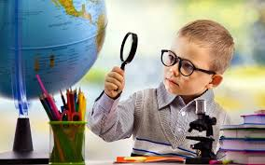
Конституция РеспубликИ Беларусь – ОСНОВНОЙ ЗАКОН ГОСУДАРСТВА
Социальные права граждан Республики Беларусь
право на охрану здоровья, включая бесплатное лечение за счёт государственных средств;
право на благоприятную окружающую среду и на возмещение вреда, причинённого нарушением этого права;
право на социальное обеспечение по возрасту, в случае болезни, инвалидности, утраты трудоспособности, потери кормильца и других случаях, предусмотренных законом;
право на жилище;
право на образование; доступность и бесплатность общего среднего и профессионально-технического образования;
право сохранять свою национальную принадлежность.
Культурные права граждан Республики Беларусь
право на участие в культурной жизни;
право пользоваться родным языком, выбирать язык общения.

Slide 17

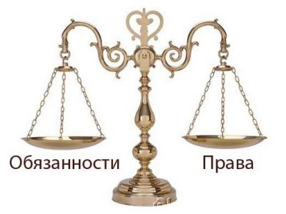
Конституция РеспубликИ Беларусь – ОСНОВНОЙ ЗАКОН ГОСУДАРСТВА
Обязанности гражданина Республики Беларусь
соблюдать Конституцию Республики Беларусь и иные законы страны;
уважать государственные символы и национальные традиции Беларуси;
быть патриотом своей страны;
уважать достоинство, права, свободы, законные интересы других лиц;
беречь историко-культурное, духовное наследие и другие национальные ценности;
защищать Республику Беларусь;
принимать участие в финансировании государственных расходов путём уплаты государственных налогов, пошлин и иных платежей;
заботиться о сохранении собственного здоровья;
охранять природную среду и бережно относиться к природным ресурсам.

Slide 18

Изменения и дополнения Конституции Республики Беларусь, внесенные по результатам республиканского референдума 2022 года, закрепили ценностные ориентиры белорусского общества:
1. Стремление решать важнейшие вопросы коллективно.
2. Традиционные семейные ценности.
3. Сохранение памяти об истории Великой Отечественной войны, героизме и самоотверженности белорусского народа.
4. Создание условий для защиты персональных данных.
5. Взаимная ответственность гражданина и государства.

Slide 19

Конституция РеспубликИ Беларусь – ОСНОВНОЙ ЗАКОН ГОСУДАРСТВА
Изменения и дополнения Конституции Республики Беларусь, внесённые по результатам республиканского референдума 2022 г.
Статья 2. Государство ответственно перед гражданином за создание условий для свободного и достойного развития личности. Гражданин ответствен перед государством за неукоснительное исполнение обязанностей, возложенных на него Конституцией.
Статья 28. Государство создаёт условия для защиты персональных данных и безопасности личности и общества при их использовании.
Статья 32. Брак как союз женщины и мужчины, семья, материнство, отцовство и детство находятся под защитой государства. Государство обеспечивает приоритет воспитания детей в семье.
Статья 54. Сохранение исторической памяти о героическом прошлом белорусского народа, патриотизм являются долгом каждого гражданина Республики Беларусь.
Статья 89¹ Всебелорусское народное собрание – высший представительный орган народовластия Республики Беларусь, определяющий стратегические направления развития общества и государства, обеспечивающий незыблемость конституционного строя, преемственность поколений и гражданское согласие.

Slide 20
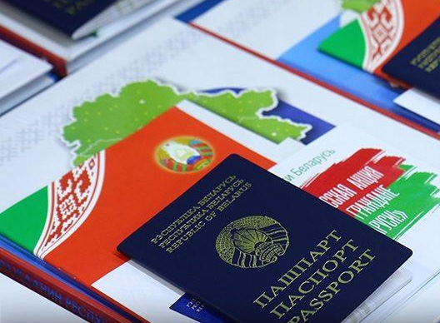
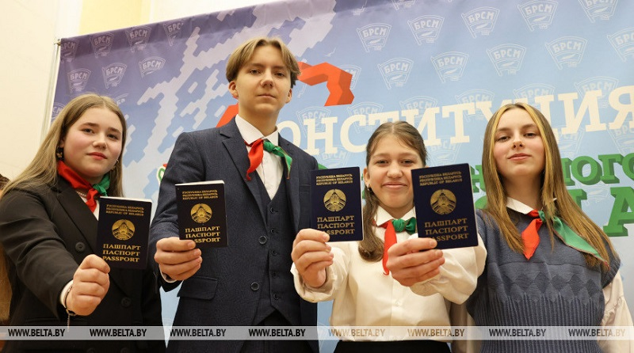
Всебелорусская акция «Мы – граждане Беларуси»
15 марта, в День Конституции Республики Беларусь, 14-летним юношам и девушкам представители законодательной и исполнительной власти, почетные люди, ветераны войны и труда в торжественной обстановке вручают паспорт гражданина Республики Беларусь.
https://vospitanie.adu.by/organizatsiya-vospitaniya/edinie-uroki-uroki-pamyati.html

